Slide 1
보드 게임을 통한 단어 군집화 인공지능
누가 기침소리를 내었는가 팀
김태희 변성진 임성근 차승호
전반부 발표: 차승호
후반부 발표: 임성근
9조

Slide 2
목차
1. 과제 개요
6. 한계점 및 개선사항
2. 과제 해결 과정
7. 역할분담
3. 과제 세부 진행 내용 및 시연
8. 피드백
4. 목표 달성 검토 여부
5. 기대효과 및 의의

Slide 3
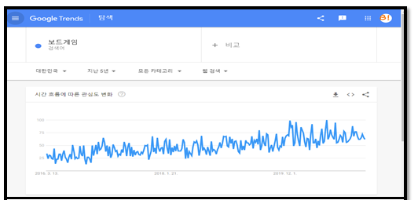
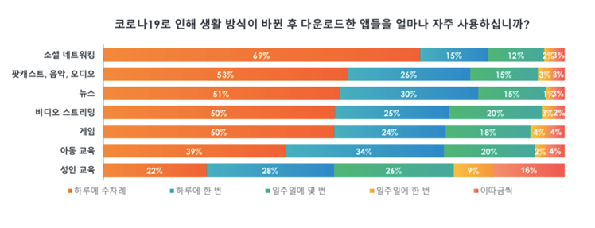
1.1 과제 개요 – 배경
보드게임 관심도 증가
앱 게임 사용 수 증가
앱으로 보드게임을 하며 얻을 수 있는 데이터가 존재한다면
Google trends 보드게임 검색 동향
사람들이 게임을 즐기면서
데이터를 생성

Slide 4

1.1 과제 개요 – 배경
그림 한 장을 뽑아 키워드 제시
다양한 그림이 그려진 카드를 뽑은 후, 그에 대한 키워드를 듣고
진열된 카드 중에서 해당 카드가 무엇인지 맞추는 게임
키워드 - 데이터
맞추는 과정에서 관념적으로 공감되는 단어 생성
(사전적 정의 -> 게임에서 패배)
Notes:
사전적 정의만을 제시한다면 모든사람이 같은 카드를 뽑아 게임에서 지는 결과를 맞게됩니다.

Slide 5

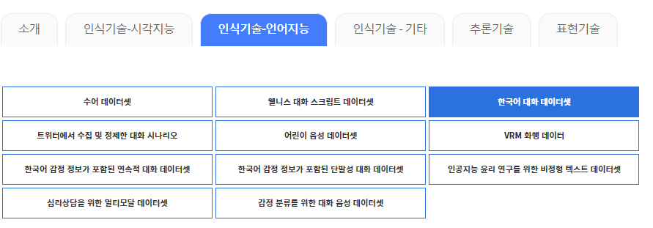

1.2 과제 개요 – 필요성
언어와 관련된 데이터 셋이 많지 않음
(규모 x)
일일이 라벨화 된 데이터
(확장성 x)
네이버 영화리뷰 데이터
의도 학습 데이터셋
3i4k

Slide 6

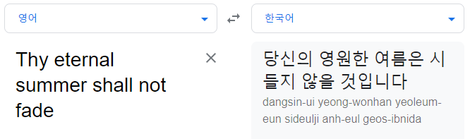

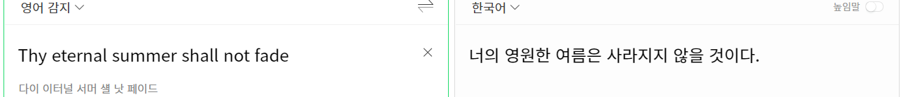
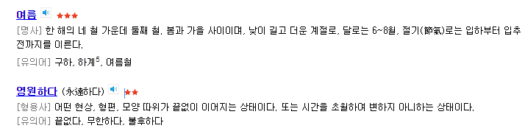
1.2 과제 개요 – 필요성
<Sonnet 18> 윌리엄 셰익스피어
“Shall I compare thee to a summer’s day?
…(중략)
Thy eternal summer shall not fade”
영원한 여름
사랑

Slide 7
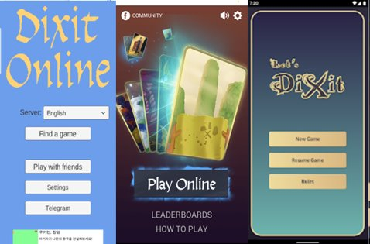
1.3 과제 개요 – 유사 서비스
1. 한국어 지원을 하지 않는다.
2. UI
3.단어 및 문장의 제한이 없다.

Slide 8
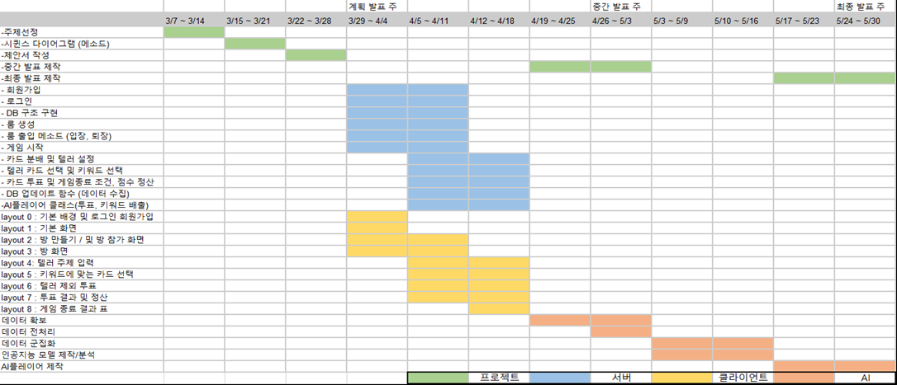
2.1 과제 해결 과정 - 간트 차트

Slide 9



2.2 사용 프레임 워크

Slide 10
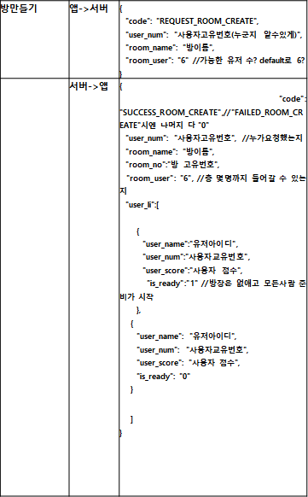
2.3 통신규약
HTTP
JSON 형식
병렬적인 프로그래밍

Slide 11




2.3 머신러닝 및 인공지능 구현
임베딩
분류모델
1. CPU 기반 환경에서 CPU intensive한 트레이닝 사용 (GPU 사용 x)
1.의사 결정 트리 기반의 gradient boosting 프레임워크
2. 트레이닝에 사용되지 않은 단어에 대한 임베딩 가능
3. Common Crawl 과 Wikipedia의 문서로 사전 학습된 모델 제공
분류모델
개발
Notes:
저희가 임베딩을 하는데에 fastText모델을 선택한 것은,
현재 저희가 사용하는 네이버 클라우드 플랫폼에서는 개인 사용자에게는 gpu를 지원하지 않아 저희의 환경에 맞다는 것이 첫번째입니다.
두번째로는 이 fasttext기법을 사용하면 트레이닝에 사용되지 않은 단어에 대한 임베딩이 가능하며
세번째로는 사전 학습된 모델을 제공 해 현재 데이터가 적은 저희의 프로젝트에서 정확성을 보충해줄 수 있다는 점입니다.

Slide 12
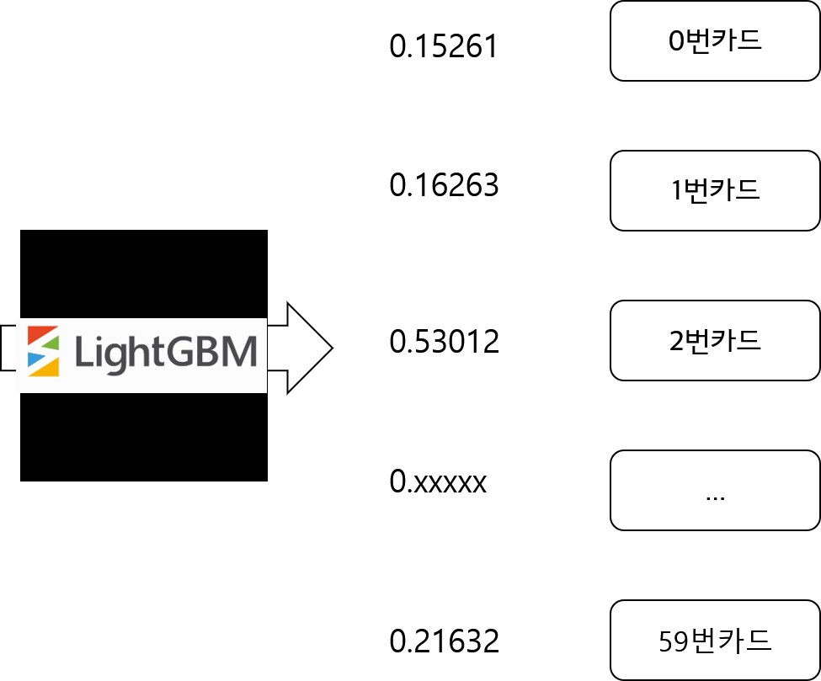
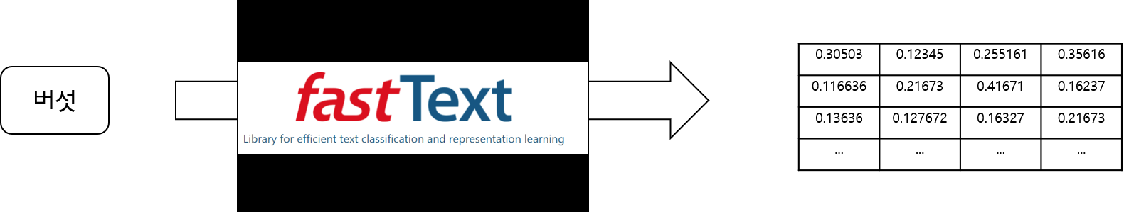
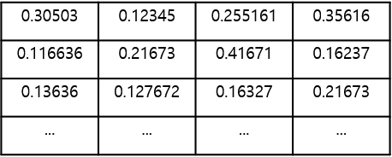
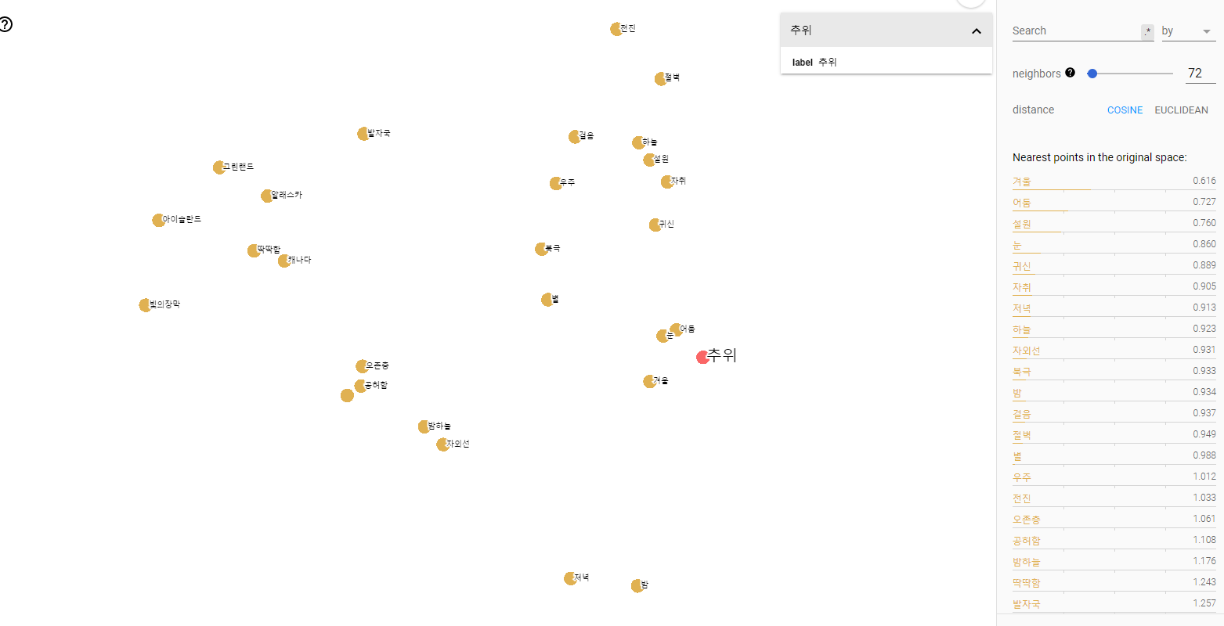
2.3 머신러닝 및 인공지능 구현 과정
임베딩
다중 클래스 분류
PCA 유사도 분석

Slide 13
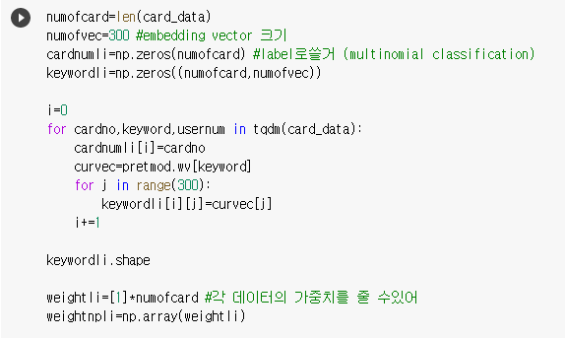
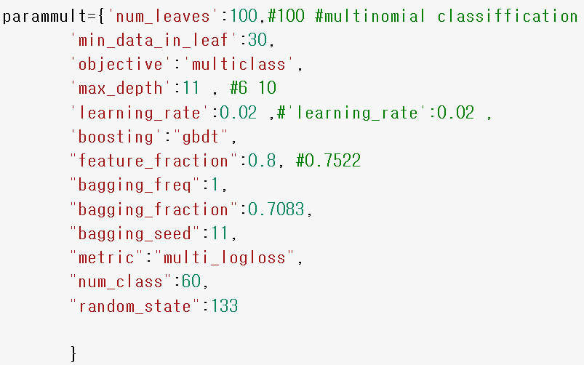
2.3 머신러닝 및 인공지능 구현
LIGHTGBM
https://drive.google.com/file/d/1TxomwVr9yUpLzKCJbuxCXntTHqZ7TYhy/view?usp=sharing
임베딩된 단어
카드 번호
60개의 카드에 대한 분류
Notes:
먼저 LIGHTGBM 모델은 임베딩된 단어와 카드 번호를 1:1로 연관시킨 뒤 트레이닝을 시켰습니다.

Slide 14

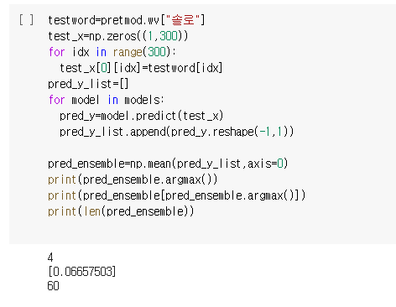
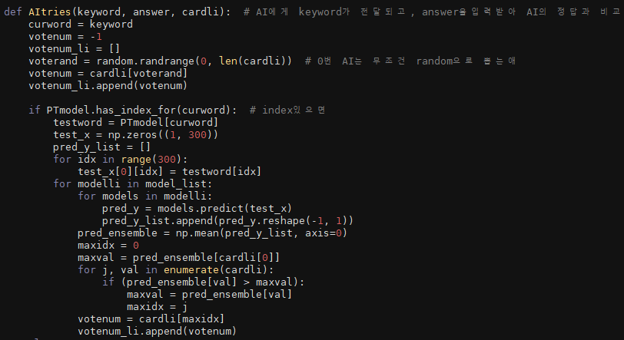
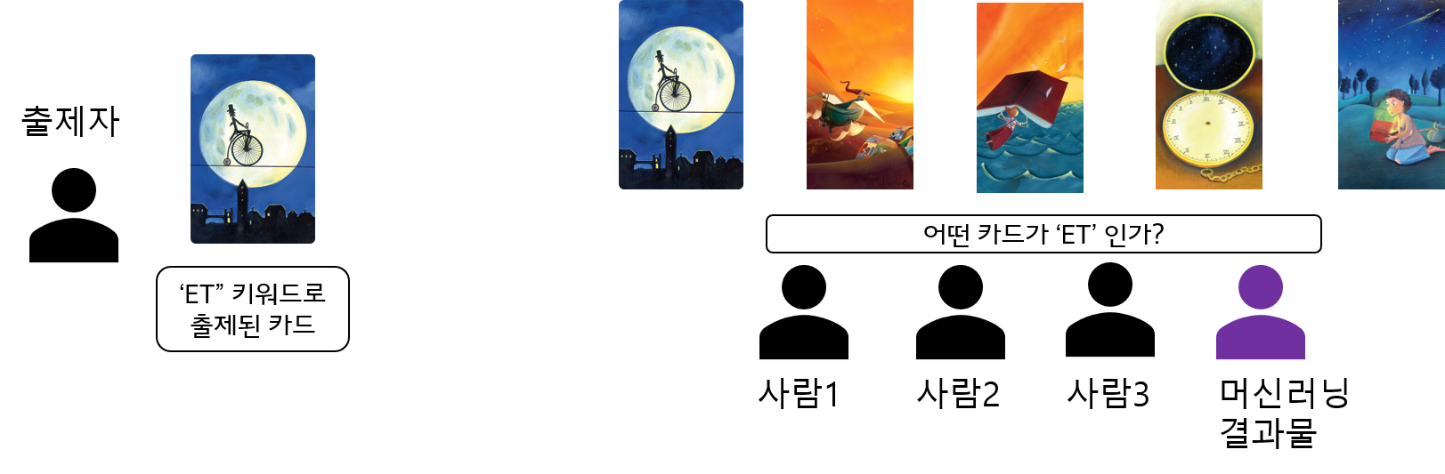
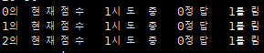
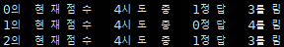
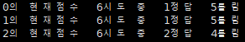
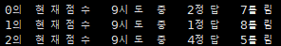
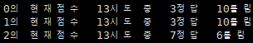
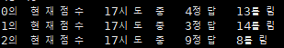
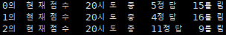
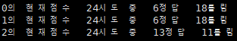
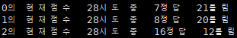
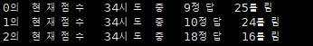
2.3 머신러닝 및 인공지능 구현
콘서트
무도회
신데렐라
계단
엘리스
중세시대
오페라
무대
관음증
거울
모델
미스코리아
미스네덜란드
구한말
마마무
무도회
무대
공연
준비시간
준비중
바람
커튼
소녀
무대
비밀
확인
진실
금기
교복
0: 랜덤하게 선택
1: 5월 17일까지의 데이터로 분류
2: 5월 24일까지의 데이터로 분류
Notes:
저희의 분류 모델을 사용한다면 ‘솔로’ 라는 카드는 오른쪽 카드와 가장 유사성이 높다라고 하는 것을 볼 수 있습니다.
‘솔로’라는 단어에 대한 트레닝을 거치지 않은 상태임에도 불구하고 말입니다.
저희는 이 코드를 이용해서 현재 있는 카드 리스트 중에 특정 키워드와 가장 유사한 단어가 무엇인지 맞춰보는 AI 함수를 구현하였습니다.

Slide 15
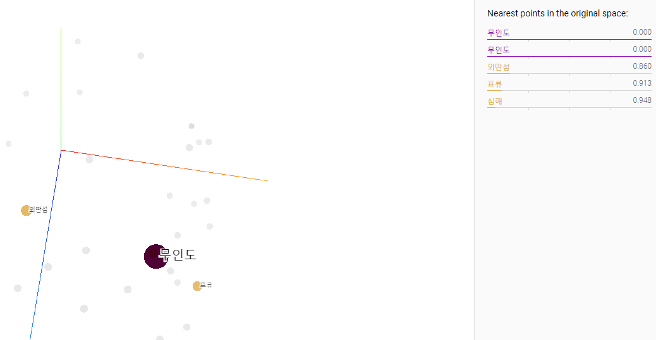
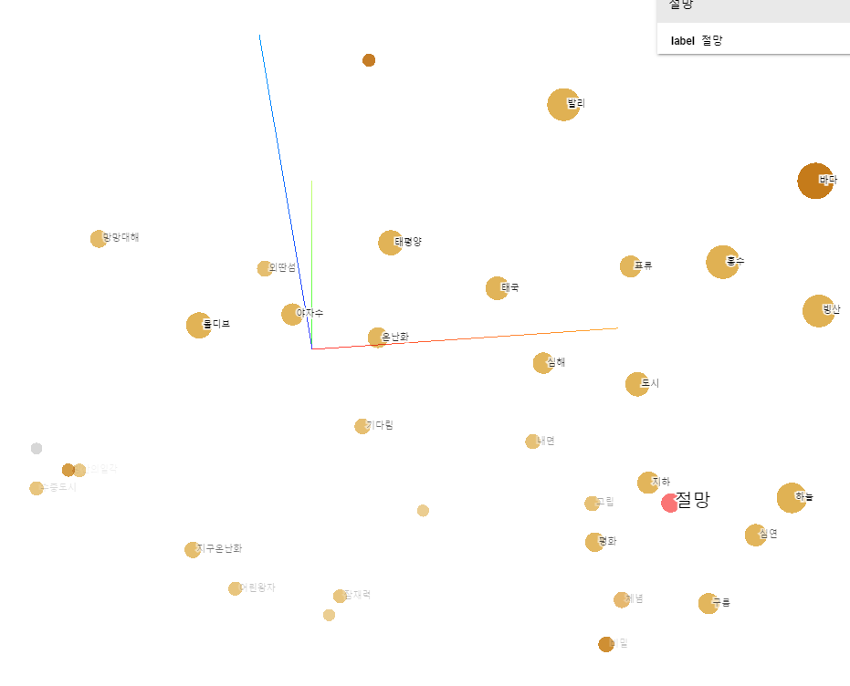
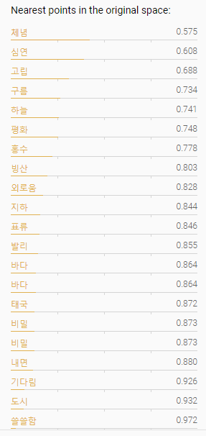
2.3 머신러닝 및 인공지능 구현
https://projector.tensorflow.org/?config=https://gist.githubusercontent.com/bsj805/ffbc5454c8c2acdcfa74deeaaf7cc2c3/raw/a633d60eacf35c24874563e9e5301de74f0365ae/23_card_0524.json
Notes:
다음은 저희의 데이터를 이용해 PCA 차원 압축 기법을 이용해 카드별로 데이터를 나타내보고자 한 결과입니다.
카드 별로 단어가 매핑이 되어있으므로 한 카드 내에서 군집화 된 형태를 보려면 PCA기법을 사용해야 했고, 3D로 볼 수 있도록
google의 embedding projector를 사용했습니다.
왼쪽 화면은 절망이란 단어와 거리가 가장 가까운 단어가 체념, 심연, 고립 순인것을 볼 수 있습니다.
이런식으로 들어가서 확인을 해보면 아틀란티스와 같은 단어는 수중도시,비밀도시 이런 키워드와 붙어있는 형태인것을 볼 수 있게 하였습니다.

Slide 16
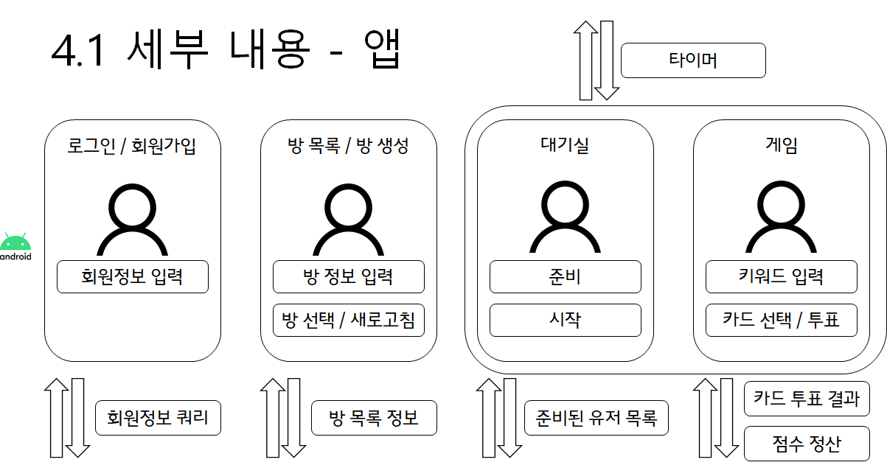
3.1 세부 내용 - 앱
Notes:
저희는 안드로이드 스튜디오로 앱을 개발하였으며, 초기에 구상했던 게임 시나리오를 기준 삼아 액티비티를 제작하였습니다.
액티비티는 기능별로 로그인 및 회원가입, 방 목록 및 생성, 대기실, 그리고 본 게임을 진행하는 액티비티로 구성되어있으며,
예를 들어 게임 액티비티에서 사용자가 키워드를 입력하고 카드 선택 및 투표를 하면 해당 동작의 정보가 서버에 전송되어 각자 배당받을 점수를
반환받습니다.

Slide 17




3.2 세부 내용 - 서버
NCP 서버 컨테이너
사용자
게임 서버
데이터베이스
룸
리스트
룸1
단어 군집화 데이터
게임 진행
룸2
클라이언트(앱)
룸3
로그인/등록
…
로그인 모듈
사용자 데이터
UI 제공
Notes:
저희가 구축한 서버의 세부적인 구조는 보시는 것과 같습니다.
(클라이언트는 안드로이드 앱,) 게임 서버는 파이썬, 데이터베이스는 MySQL로 개발했고,
게임 서버와 데이터베이스는 네이버 클라우드 플랫폼에서 작동되도록 올렸습니다.
게임 서버에는 로그인을 위한 모듈과 게임 진행을 위한 모듈 두 가지로 구성되어 있으며,
데이터베이스에는 각각의 모듈에 대응되는 유저 데이터, 단어 군집화 데이터가 준비되어 있습니다.

Slide 18
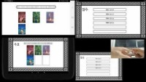
3.2 세부 내용 – 앱, 서버 시연
https://youtu.be/8SHprKkejwE

Slide 19
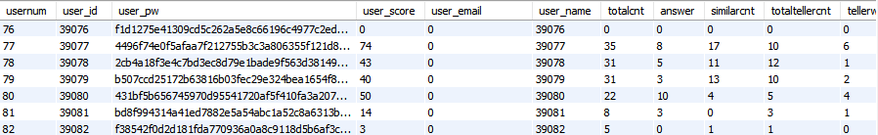
3.3 세부 내용 – 데이터베이스(1)
전적 정보
수행한 경기 수
현재까지 얻은 점수
현재까지 정답 횟수
키워드를 제시한 횟수
제시한 키워드로 다른 사람들이 내 카드를 맞춘 횟수
다른 사람의 키워드로 내 카드를 선택한 횟수
로그인 정보
유저 번호 (서버 부여)
아이디
비밀번호 (해시)
이메일
Notes:
데이터베이스에 저장될 정보들은 보시는 바와 같이 결정한 뒤 진행했습니다.
로그인에 필요한 정보들도 데이터베이스에 저장되는데, 이 때 비밀번호는 해시값을 저장했습니다.
전적 정보에는 해당 유저가 경기를 진행하면서 얻은 정보들이 누적됩니다.

Slide 20
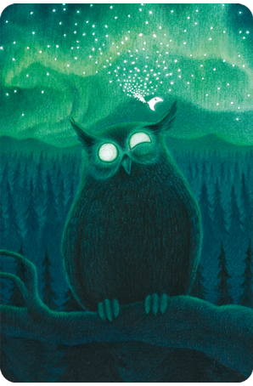
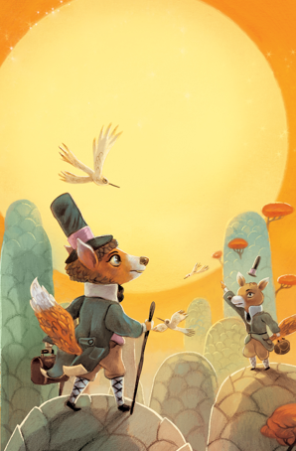

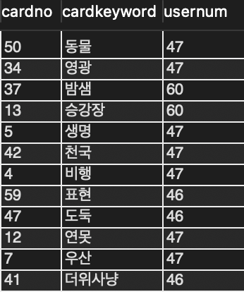
3.3 세부 내용 - 데이터베이스(2)
카드-단어 정보
카드 번호
키워드
해당 키워드를 통해서 해당 카드를 선택한 유저 번호
37번
13번
5번
Notes:
MySQL에 저장되는 Card 데이터의 모습입니다.
Card 테이블에는 카드 번호와 이에 대응되는 키워드, 그리고 이를 매칭시켜준 유저의 정보가 저장됩니다.
예를들어 왼쪽 그림에서 37, 밤샘, 60이라고 되어 있는 행은 밤샘이라는 키워드가 제시되었을 때 60번 유저가 37번 카드에 투표를 했거나 텔러가 해당 카드를 제시했음을 의미합니다.

Slide 21
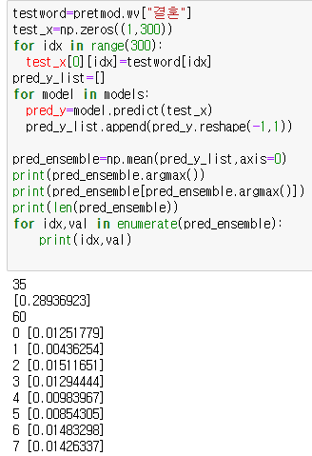


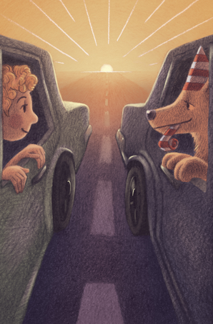
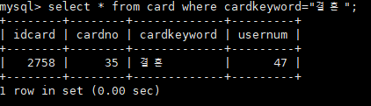
3.4 세부 내용 - 머신러닝 / 인공지능
분류 문제
35번
58번
36번
[‘결혼’] 과 1번째로 유사한 카드
[‘결혼’] 과 2번째로 유사한 카드
[‘결혼’] 과 3번째로 유사한 카드
Notes:
데이터베이스에 35번 카드로 이미 들어가있는 ‘결혼‘으로 예측을 했을 때, 이런 순서가 나오는 것을 볼 수 있습니다.

Slide 22
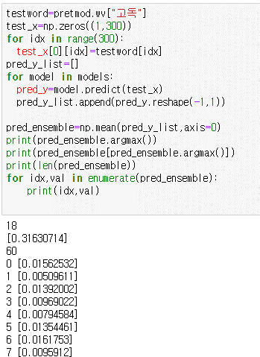

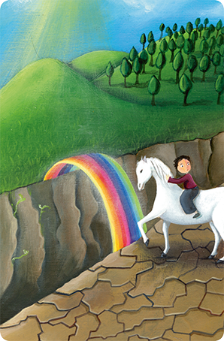
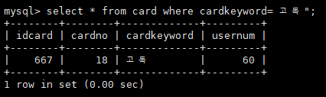
3.4 세부 내용 - 머신러닝 / 인공지능
분류 문제
18번
42번
37번
[‘고독’] 과 1번째로 유사한 카드
[‘고독’] 과 2번째로 유사한 카드
[‘고독’] 과 3번째로 유사한 카드

Slide 23
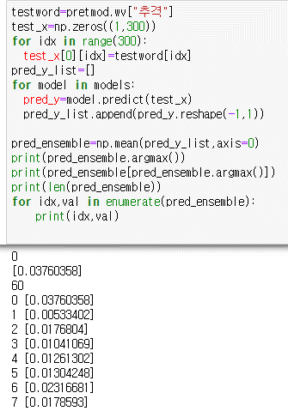

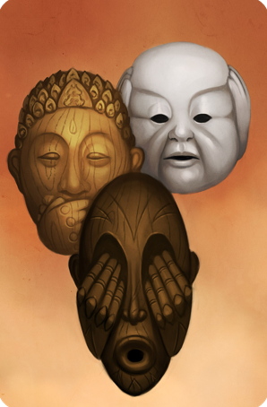
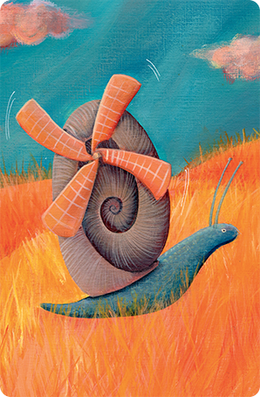
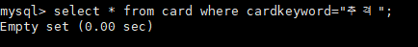
3.4 세부 내용 - 머신러닝 / 인공지능
분류 문제
0번
59번
54번
[‘추격’] 과 1번째로 유사한 카드
[‘추격’] 과 2번째로 유사한 카드
[‘추격’] 과 3번째로 유사한 카드

Slide 24
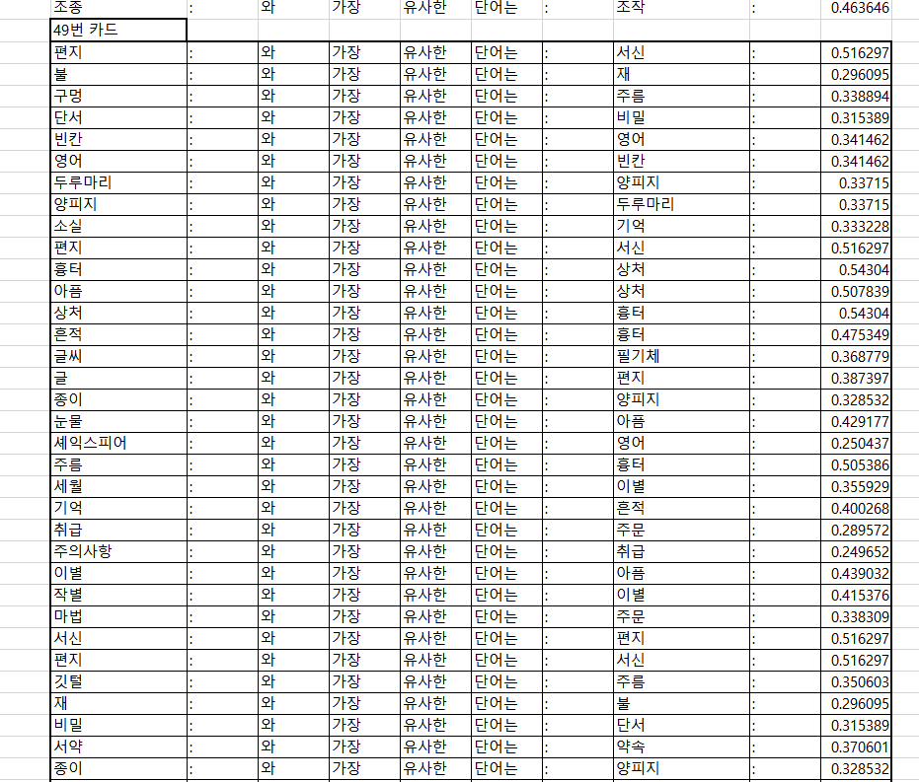
3.4 세부 내용 - 머신러닝 / 인공지능
같은 카드에 대해서 이미지가 유사한 단어들을 생각하게 되기 때문에 유의어
유의어 사전
Notes:
실제로 유사도 값을 기반으로 각 단어별로 유사도가 제일 높은 하나의 단어에 대해서만 출력을 하도록 해보았는데,
카드를 보면서 비슷한 단어에 대한 생각을 하게 되기 때문에 실제로 유의어가 많이 수집될 수 있을 것이라는 저희의 추측과 유사하게
실제로 비슷해보이는 단어들이 자신의 단어와 가장 유사하다고 출력이 되는 것을 볼 수 있었습니다.
이는 카드를 순회하며 각 단어별로 가장 높은 유사도를 보이는 것을 출력하게 하고 그중에 보여드릴만한 단어를 모아보았습니다.

Slide 25
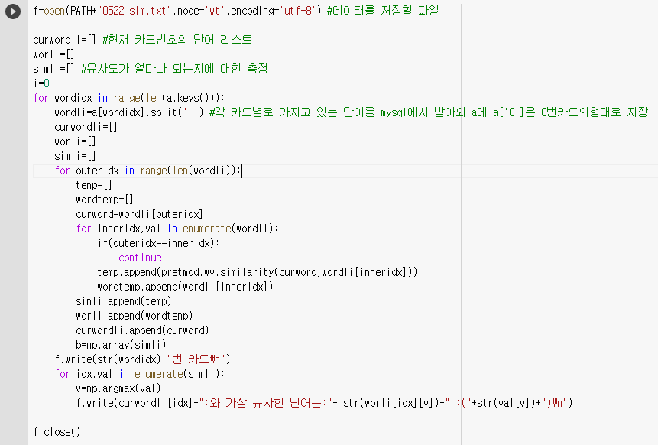
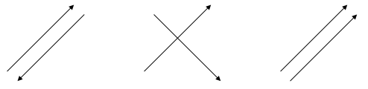
3.4 세부 내용 - 머신러닝 / 인공지능
같은 카드에 대해서 이미지가 유사한 단어들을 생각하게 되기 때문에 유의어
유의어 사전
유의어 | 유의어 | 코사인 유사도
무한 | 영원 | 0.35857
탈주 | 탈옥 | 0.39504
질투 | 탐욕 | 0.43246
행글라이더 | 비행 | 0.38989
종말 | 파괴 | 0.37367
비밀 | 진실 | 0.39957
횡재 | 행운 | 0.52958
공돌이 | 공대생 | 0.56955
유의어 | 유의어 | 코사인 유사도
지니 | 요술램프 | 0.34596
꿈 | 소원 | 0.35783
오페라의유령 | 뮤지컬 | 0.42471
기괴 | 놀람 | 0.34167
유혹 | 덫 | 0.52725
인내 | 끈기 | 0.49919
정보관 | 도서관 | 0.36885
공허함 | 쓸쓸함 | 0.56786
코사인 유사도: -1
코사인 유사도: 0
코사인 유사도: 1
Notes:
이 단어들은 저희의 데이터 중 16개 정도를 샘플로 가져와 본 것입니다.
벡터의 방향이 동일해질수록 1의 값을 가지는 코사인 유사도를 이용해
학습된 벡터 사이의 유사도를 나타냈습니다. 횡재 와 행운, 기괴한것에 놀람, 공허함에서의 쓸쓸함 등 흥미로운 단어 결과가 나왔습니다.

Slide 26
4. 목표 달성 여부 검토
1. 한국어로 플레이 할 수 있는 딕싯 게임 어플리케이션 구현
2. 사용자들의 플레이를 통한 데이터 확보
3. 확보된 관념적 유의어 데이터 셋을 이용한 단어 군집화 AI

Slide 27
4. 목표 달성 여부 검토
딕싯 보드 게임의 기본 규칙이 잘 작동 하였는가?
어플리케이션과 서버의 연결이 안정적인가?
UI 가 게임을 플레이 하기에 적절한가?
단어 군집화를 위한 데이터를 축적할 수 있는가?
인공지능 플레이어가 딕싯 게임을 플레이 할 수 있는가?

Slide 28
4. 목표 달성 여부 검토
정성적 목표
사용자가 딕싯 게임을 플레이 하는데 원활한 인터페이스를 제공한다.
AI 플레이어와 플레이 하였을 때, 누가 AI 플레이어인지 맞추지 못하게 한다. - AI의 승률
사람들이 동의할만한 관념적 동의어 데이터 셋을 구축한다. -설문조사
정량적 목표
관념적 동의어에 관한 데이터 수를 최소 2000개 이상 확보한다. – 데이터의 수
각 단어에 대한 관념적 동의어를 2개 이상 확보한다. –PCA 그래프 및 정리 파일

Slide 29
4. 목표 달성 여부 검토
유의어 | 유의어 | 코사인 유사도
무한 | 영원 | 0.35857
질투 | 탐욕 | 0.43246
종말 | 파괴 | 0.37367
비밀 | 진실 | 0.39957
횡재 | 행운 | 0.52958
기괴 | 놀람 | 0.34167
유혹 | 덫 | 0.52725
공허함 | 쓸쓸함 | 0.56786
염탐 | 악행 | 0.44652
엔지니어 | 공대생 | 0.33398
단어1 | 단어2 | 코사인 유사도
산소통 | 다재다능 | 0.04955
등불 | 폐쇄공포증 | 0.03612
자유 | 줄무늬 | -0.02062
공원 | 최후 | -0.01391
성실 | 비행기 | -0.06557
마을 | 차가움 | 0.05624
황혼 | 주황색 | -0.04890
위협 | 피라냐 | 0.08113
주객전도 | 역전 | 0.00296
요정 | 미스테리 | 0.07410
단어1 | 단어2 | 코사인 유사도
아낌없이주는나무 | 소멸 | -0.06538
무인도 | 평화 | 0.03786
인어 | 차가움 | 0.10859
기술 | z세대 | 0.01681
커튼 | 준비중 | 0.05324
설문 유의어 목록
설문 일반 단어 목록 (유사도 ~= 0)

Slide 30


4. 목표 달성 여부 검토
50명의
설문 조사
1
2
3
4
5

Slide 31

4. 목표 달성 여부 검토
유의어 평균 점수
3.40
일반 단어 평균 점수
2.21
매우 유사함
1
2
3
4
5
매우 관계 없음

Slide 32

4. 목표 달성 여부 검토
단어
유의어
유의어

Slide 33
5. 기대효과 및 의의
보드게임 관심도 증가
앱 게임 사용 수 증가
앱으로 보드게임을 하며 얻을 수 있는 데이터가 존재한다면
사람들이 게임을 즐기면서
데이터를 생성
그림 6 AIHub에서 제공하는 데이터셋
Notes:
저희 프로젝트의 기대효과 및 의의에 대해서 말씀드리겠습니다.
저희 프로젝트에서는 보드게임을 통해서 언어 데이터를 자연스럽게 구축할 수 있습니다.
이러한 데이터 구축은 지속적이고 실시간이므로 트렌드에 맞는 언어 데이터를 쉽게 얻을 수 있다는 장점 또한 존재합니다.

Slide 34



5. 기대효과 및 의의
커튼
Notes:
기존 학습된 모델에서 제공하는 벡터를 가지고 코사인 유사도를 측정하면
왼쪽 결과와 같이 ‘커튼’ 말 그대로의 의미에 대해서만 나와 유의어를 얻기에 한계가 있지만,
저희의 데이터를 이용한다면 유의어라고 부를 수 있는 단어들이 훨씬 수월하게 집계됨을 볼 수 있습니다.
나아가 이러한 데이터들이 인간이 부여한 관념적 의미를 컴퓨터가 파악하는 데에 유용하게 쓰일 것으로 생각됩니다.

Slide 35



5. 기대효과 및 의의
대상 단어
1번째 유의어
2번째 유의어
Notes:
또한 그림 검색을 했을 때 그림으로만 추측해볼 수 있는 데이터 또는 대체 텍스트는
구글이 보더라도 leisure, 마이크로소프트의 office가 보더라도 커튼 이나 바닥 정도로 표시됩니다.
dixit을 통해서 얻는 데이터가 많아질수록 이와 같은 대체 텍스트 제공에 도움을 줄 수 있을 것입니다.
그림을 보고 학습할 때에, 해당 단어와의 유의어 또한 제공할 수 있을 것입니다.

Slide 36
6. 한계점 및 개선사항
한계점
1. 문학 등에 쓰일 수 있을 것이라고 생각한 관념적 유의어 학습에 데이터가 많이 필요하다.
2. 코사인 유사도가 수치적으로 높지 않다.
3. 동음 이의어 분리의 어려움
솔로 가수?
커플이 아닌
외로운 솔로?
Notes:
1번, 데이터가 부족하다는 한계입니다. 현재는 문학의 DB가 아닌 위키백과나 인터넷의 크롤링 데이터를 기반으로 하였기 때문에 아무래도 문학에서 자주 쓰이는 비유적 표현에 대해서
자료를 얻기 어렵다는 한계가 존재합니다.
2번, 아무래도 이것을 어디에 사용할때 현재의 코사인 유사도를 기반으로 각 데이터의 weight를 이 코사인 유사도에 기반해 매길 것인데, 현재
단순 퍼센티지로 보았을 때 높은 유사도 수치를 보이지 않는 다는 점이 한계점입니다.
3번, 동음이의어에 대한 분리가 어렵다는 것이다. 위에서 언급한 이 사진을 보며 ‘솔로＇라는 키워드를 내었을 때 ‘솔로 가수＇의 의미였을 수도 있고
‘커플＇이 아닌 ‘솔로‘ 의 의미로 쓰였을 수도 있으나, 하나의 단어로 키워드를 수집하는 만큼 그 한계가 있는 점이 있을 것입니다.

Slide 37


6. 한계점 및 개선사항
개선사항
결혼과
어울리는 카드
5월 17일 모델
(500여개의 데이터)
5월 24일 모델
(2300여개의 데이터)
Notes:
하지만 저희가 트레이닝을 하면서 확인했던 사실은,
처음에는 이런 분류 모델 자체도 데이터가 적을 때엔 보시다시피 결혼이랑은 잘 연상이 안되는 카드가 나왔음에도 불구하고
보다 데이터가 많아졌을 때엔 결혼이 연상될만한 카드가 분류되었고 이에 데이터가 많아질 때에 점점 저희의 모델이 성능이 좋아질 것이라는 것을
간접적으로 유추해 볼 수 있었습니다.

Slide 38


6. 한계점 및 개선사항
개선사항
[‘절벽’]에
대한 단어
암석
남극
설원
설원
하늘
북극
5월 17일 모델
(500여개의 데이터)
해당 카드
데이터 :28개
5월 24일 모델
(2300여개의 데이터)
해당 카드
데이터 :56개
Notes:
유의어를 파악하는 PCA 방식에서도 동일하게, 데이터가 적을때 절벽과 연관된 키워드가 설원, 하늘, 북극 따위였다면,
데이터가 많아졌을 때에는 절벽과 비슷한 단어인 ‘암석‘ 에 대한 데이터가 생겨났고 이와의 연관성이 제일 높은 것을 볼 수 있었습니다.

Slide 39
6. 한계점 및 개선사항
개선사항
1. 데이터의 부족으로 관념적 유의어가 적음
2.문학적 DB의 사용을 통해 여러번 나타나는 단어 묶음을 사전 학습한 모델을 사용
3. 상업적 이용을 지원하기 위한 메뉴 개설 – 데이터 라벨링 도구로서의 활용성
Notes:
단순히 카드 데이터가 많아진다면 이 모델은 개선이 될 수 있을 것입니다. 보다 많은 관념적 유의어를 수집해볼 수 있을 것입니다.
또한 문학적 DB의 사용이 가능해진다면 보다 많은 연관성있는 단어가 사전 학습된 임베딩 모델에 포함이 될 것이고, 그들 사이의 코사인 유사도가 가까워지며
유사도 수치또한 올라갈 것이다.
마지막으로, FastText 자체가 MIT license로 배포되었기 때문에 사진과 그 데이터를 라벨링 해야 되는 경우 보드게임이라는 접근성을 이용해 데이터 라벨링 도구로서의 활용이 가능하도록
새로운 메뉴를 추가해 상업적 이용을 도울 수 있을 것이다.

Slide 40
7. 역할 분담
역할 (담당파트) | 성 명 | 계획 발표 역할 | 중간 발표 역할 | 최종 발표 역할
팀장 (서버) | 변성진 | sequence diagram 작성 (로그인, 회원가입, 방 새로고침, 방 만들기, 방 나가기), 제안서 작성 및 ppt 제작 (시나리오, 기능적요소, 배경 및 필요성), 서버 객체 분석, 간트차트 제작, 계획 발표(전반부) | 서버 제작 (로그인, 회원가입, DB연동, 타이머 함수, 방 접속, 나가기), 네이버 클라우드 서비스 서버 세팅, 중간 발표 PPT 제작 (서버 진행상황, 미래 계획, 역할 분담) | 결과 보고서 및 ppt 제작 ( 표지, 인공지능 구현 및 해결 방안 과정, 한계점, 개선사항, 업무 분담, 소요비용), multinomial classification 모델 제작 및 서버 이식, 단어 데이터 확보, 유사도 분석 데이터 제작 및 그래프화, 회의록 문서 관리, 영수증 처리,
팀원 (앱) | 차승호 | sequence diagram 작성 (방 접속, 준비완료, 게임시작), 제안서 작성 및 ppt 제작 (유사 서비스, 과제 목표, 기대 효과, 프로젝트 관리), 간트차트 제작, 계획 발표(후반부) | 어플리케이션 제작 ( 카드배분, 텔러지정, 투표), 중간 발표 PPT 제작 ( 과제 개요 및 동기 요약) | 결과 보고서 및 ppt 제작 ( 요약, 서버와 앱 구현 및 해결 방안 과정, 과제 추진 배경 및 목적), 앱 배포 단계로 수정, 군집화 된 텍스트 데이터 분류, 단어 데이터 확보, 최종 발표
팀원 (서버) | 김태희 | sequence diagram 작성 (게임 종료, 단어 데이터 업데이트, 방 보존), 서버 객체 분석, 제안서 작성 및 ppt 제작 (서버, 클라이언트 기능 및 구조), 간트 차트 제작, 서버/클라이언트 구조도 제작 | 서버 제작 (게임 룸 구성, 룸 생성, 룸 조회, 카드 배분, 키워드 분배, 투표), 중간 발표 PPT 제작 (계획발표 피드백 진행상황) | 결과 보고서 및 ppt 제작 (과제 배경, 유사 서비스, 데이터 형식, 백엔드, 데이터베이스, 기대효과), multinomial classification 모델 제작 및 서버 이식, 단어 데이터 확보
팀원 (앱) | 임성근 | sequence diagram 작성 (teller 주제입력, 카드선정, 투표), 제안서 작성 및 ppt 제작 (데이터베이스, 인공지능 부분 기술), 간트 차트 제작, 어플리케이션 UI 스케치 | 어플리케이션 제작 ( 로그인, 화면, 방 목록, 방 생성, 방 대기, 레이아웃, 액티비티 구성, 타이머 스레드), 중간 발표 PPT 제작 ( 앱 진행사황 설명) | 결과 보고서 및 ppt 제작 (sequence diagram, 통신 규약, 앱 구현 관련 세부 내용, 테스트 결과), 앱 배포 단계로 수정, 군집화 된 텍스트 데이터 분류, 단어 데이터 확보 최종 발표

Slide 41
8. 피드백
역할 (담당파트) | 성 명 | 피드백
팀장 (서버) | 변성진 | 유저와 상호작용이 많고 실시간으로 게임을 진행해야 하다 보니 프로그램의 구현 난이도가 많이 높아졌다. 데이터를 모으고 분류 모델을 사용했을 때나 유사도 분석해 유의어를 모았을 때 성능이 좋았고, 단순히 기성 사전만으로는 알기 어려운 유의어들을 많이 모을 수 있어 만족스러운 결과물이라고 느껴졌다.
팀원 (앱) | 차승호 | 여러 유저가 함께 쓰는 게임 어플리케이션의 특성상 생각보다 시간이 오래 걸렸고 기존에 해봤던 것보다 어려움이 많이 있었다. 그래도 서버와의 통신이 잘 연결된 결과물을 보았을 때 뿌듯했고, 인공지능 부분을 맡지는 않았지만 유의어의 결과물이 많이 공감되어 실생활에 충분히 쓸 수 있을 것 같았다.
팀원 (서버) | 김태희 | 프로젝트를 통해서 간단하게나마 온라인 서비스를 개발하는 경험과 자연어처리를 적용하는 경험을 함께 할 수 있었던 뜻 깊은 경험이었다. 돌이켜보면 이런 프로그램을 개발하는 과정이 결코 쉽지는 않았지만, 팀원들의 도움 덕분에 훌륭하게 프로젝트를 마무리할 수 있었다. 더하여 이렇게 보드게임을 활용해 언어 데이터를 수집하는 방법이 프로젝트를 넘어 현실에서도 충분히 효과적으로 활용될 수 있겠다는 생각도 함께 들었다.
팀원 (앱) | 임성근 | 프로젝트 초기에 예상했던 것보다 애플리케이션 구현 난이도가 높았으나, 팀원들과의 협업덕에 만족스러운 결과물을 도출하여 원활하게 플레이할 수 있었다. 또한, 플레이데이터를 활용하여 생성된 모델이 사전적 동의어 이외의 유의어에도 높은 유사도를 보이므로 프로젝트 초기 목표를 성공적으로 달성하였다.

Slide 42
들어주셔서 감사합니다.
Q&A

